Slide 1
Rangkaian Counter Up Counter Down
Kelompok 9:
1. Galih Prasetya W. (18.11.0060)
2. Irfan Nurahman. (18.11.0074)
3. Bayu Satya. (18.11.0093)

Slide 2
pengertian
sebuah rangkaian elektronika untuk penghitung maju dan penghitung mundur yang di tampilkan pada sebuah display seven segment. Biasanya rangkaian sejenis ini sering kali disebut dengan rangkaian counter up counter down atau count up count down.

Slide 3
komponen yang di perlukan antara lain :
ATmega8 Microcontroller
2 X 7-Segment Displays (Common Anode)
2 X 10KΩ Resistors
2 X 330Ω Resistors
2 X Push Buttons

Slide 4
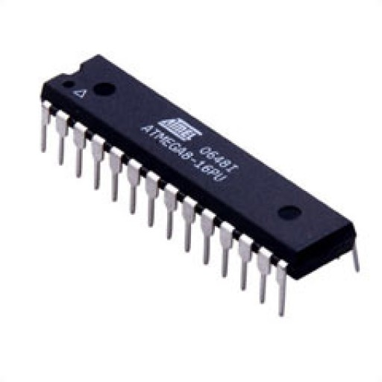
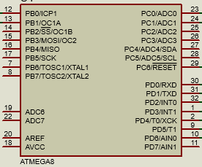
ATmega8 Microcontroller
ATMega8 adalah low power mikrokontroler 8 bit dengan arsitektur RISC. Mikrokontroler ini dapat mengeksekusi perintah dalam satu periode clock untuk setiap instruksi.
ATMega8 memiliki 28 pin yang masing – masing pin – nya memiliki fungsi yang berbeda – beda baik sebagai port ataupun sebagai fungsi yang lain.

Slide 5

7-Segment Displays
Seven Segment Display (7 Segment Display) dalam bahasa Indonesia disebut dengan Layar Tujuh Segmen adalah komponen Elektronika yang dapat menampilkan angka desimal melalui kombinasi-kombinasi segmennya. Seven Segment Display pada umumnya dipakai pada Jam Digital, Kalkulator, Penghitung atau Counter Digital, Multimeter Digital dan juga Panel Display Digital seperti pada Microwave Oven ataupun Pengatur Suhu Digital

Slide 6

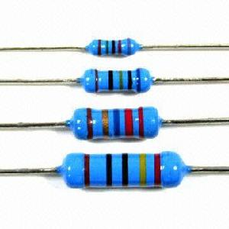
Resistor 10k
Resistor adalah komponen elektronika yang berfungsi untuk menghambat atau membatasi aliran listrik yang mengalir dalam suatu rangkain elektronika. Sebagaimana fungsi resistoryang sesuai namanya bersifat resistif dan termasuk salah satu komponen elektronika dalam kategori komponen pasif. Satuan atau nilai resistansi suatu resistor di sebut Ohm dan dilambangkan dengan simbol Omega (Ω).

Slide 7

Tombol & Komponen lain nya
Push button switch (saklar tombol tekan) adalah perangkat / saklar sederhana yang berfungsi untuk menghubungkan atau memutuskan aliran arus listrik dengan sistem kerja tekan unlock (tidak mengunci).

Slide 8
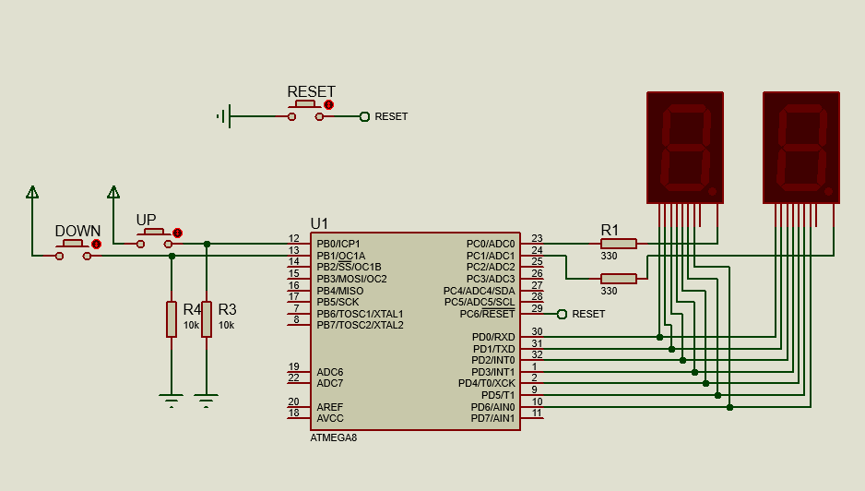
Rangkianan setelah di susun

Slide 9
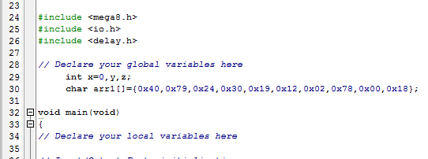
Code :
1

Slide 10
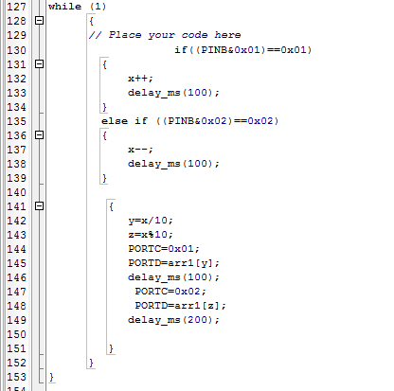
2

Slide 11
TERIMA KASIH

